Slide 1


Aantrekken en vasthouden van medewerkers
Kilian Wawoe

Slide 3

A. FINANCIËLE PRIKKELS
Pollvraag: wat motiveert werknemers het meest?
B. INTERPERSOONLIJKE ONDERSTEUNING
C. ERKENNING VOOR GOED WERK
D. VOORUITGANG BOEKEN
financiële prikkels
interpersoonlijke ondersteuning
vooruitgang boeken
duidelijke doelen
E. DUIDELIJKE DOELEN

Slide 4
Pollvraag: wat motiveert werknemers het meest?
D. VOORUITGANG BOEKEN
financiële prikkels
interpersoonlijke ondersteuning
vooruitgang boeken
duidelijke doelen

Slide 5

Fundamentele drijfveren op het werk
Groei
Verbondenheid
Autonomie

Slide 6
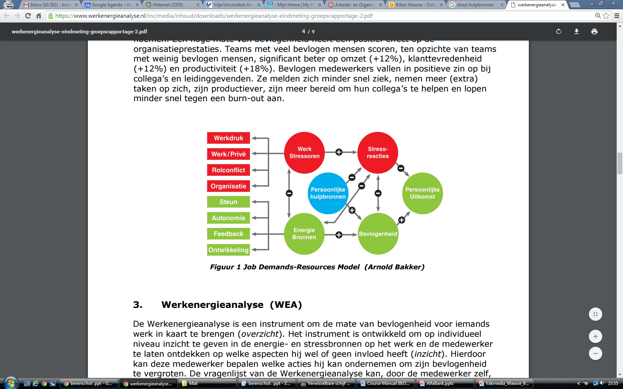
Engagement + / Stress -

Slide 7
Prestatie verdeling

Slide 8
Prestatie verbeteren
Juiste mensen aannemen
Coaching
Ingrijpen op onder-prestatie

Slide 9
Prestatie verdeling

Slide 10

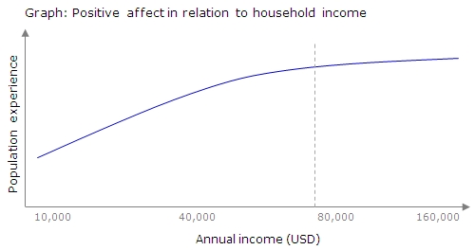


Slide 11
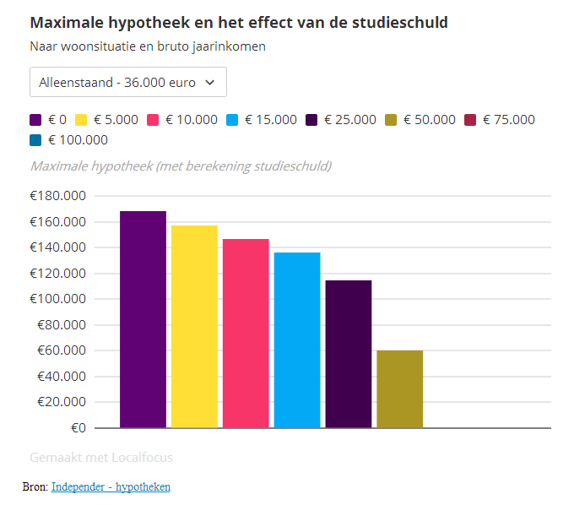

Slide 12
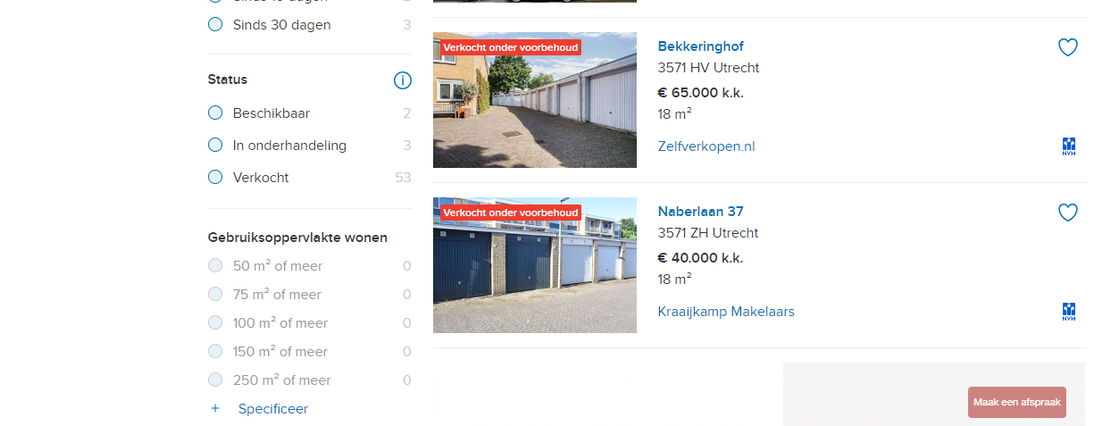

Slide 13
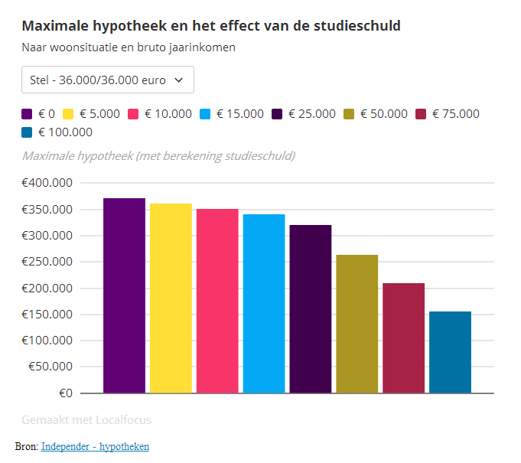

Slide 14
Aantrekken van talent
Objectieve factoren (locatie, salaris, etc)
Subjectieve factoren (cultuur)
Belangrijke contact momenten

Slide 15
Redenen van vertrek
Interactie manager-medewerker
Duidelijkheid van functie
Algemene werktevredenheid
Rol ambiguïteit
Voldaan aan de verwachtingen
Werktevredenheid
Stress

Slide 16
Job embeddedness
Fit
an employee's "perceived compatibility or comfort level" with the organization and surrounding environment
Links
the number of connections (formal or informal) that a person has with the surrounding community and the organization itself
Sacrifice
the "perceived cost of material or psychological benefits that may be forfeited from broken links

Slide 18
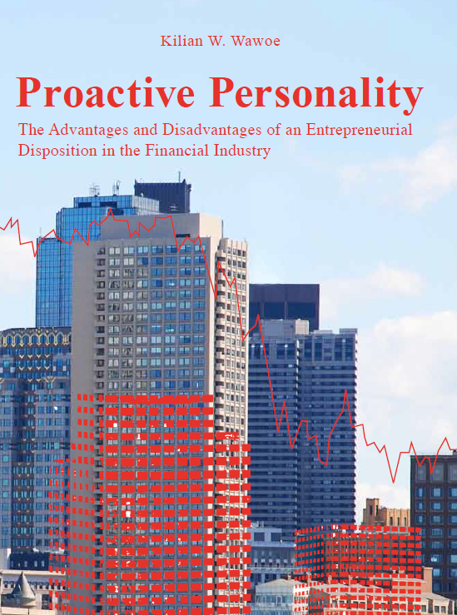




www.kilianwawoe.com info@kilianwawoe.com
2010 2010 2017 2019 2021

